Slide 1
GitHub 开源情报分析系统
迭代三 - 仓库质量评估系统
第 11 组 uFFFD
李薛成 211850016
杜凌霄 211250066
陈昊洋 211250068
黄梓彦 211250070
凌翊宸 211250076
张哲恺 211250245

Slide 2
迭代三 - 仓库质量评估系统 - 需求列表
评估仓库的 Star 质量, 即评估相应用户的活跃程度/影响评分.
评估仓库的 Star 诚信指数, 即仓库是否有购买水军的嫌疑.
评估仓库的开源程度, 其是否含有许可证, 是否为"虚假开源".
评估仓库的可复现性, 判断其是否有潜在的恶意代码/虚假开源.
由于 GitHub Rate Limit 限制, 迭代三中精细爬取的仓库仅为每天的 Trending 仓库, 故以这些仓库作为评估目标.

Slide 3
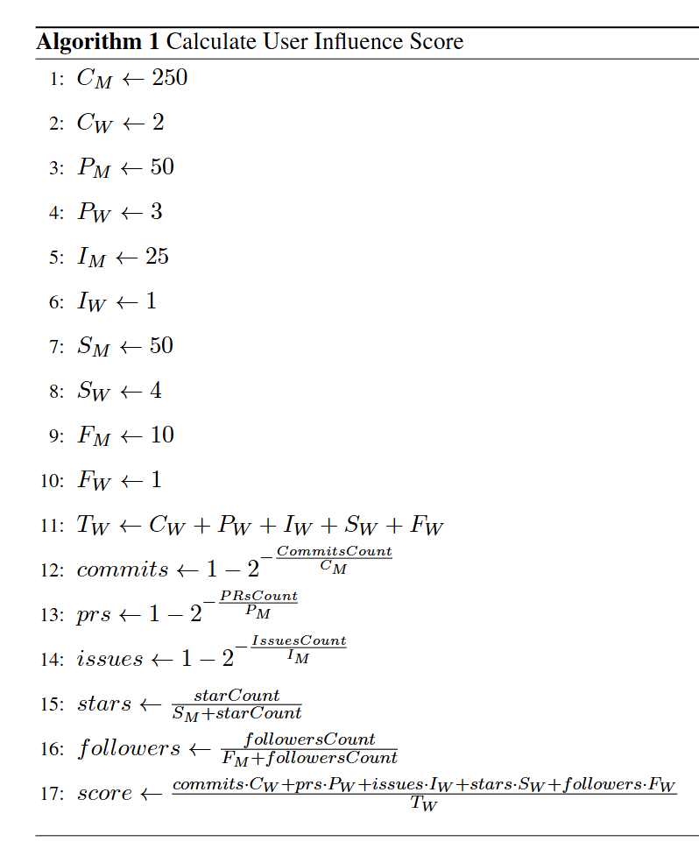
仓库 Star 质量 - 用户评分
参考 anuraghazra/github-readme-stats 的部分实现, 完成对 Star 该仓库的用户的活跃度评分, 具体评分维度为近一年中的:
Commit 数
Pull Request 数
Issue 数
得到的总 Star 数
Follower 数
得到的分数区间为 [0, 1].
加权平均, 换算得到仓库 Star 质量 [0, 5].

Slide 4
仓库 Star 诚信指数评估 - 水军识别
水军 (即"虚假 Star") 仓库往往具有以下特点:
用户平均质量低.
Star 增长集中在某一时间段.
而正常的仓库 Star 的特点是:
Star 分布可近似看作对仓库所涉人群的随机采样.
优质用户和普通用户的比例保持稳定. 优质用户指活跃度评分较高的用户.
水军 Star 会降低仓库 Star 质量, 并导致优质用户占比剧烈波动(降低).
因此可以通过方差来刻画 Star 优质率的波动, 进而刻画水军的可能性.
以此来评估仓库 Star 的诚信指数 [0, 5].

Slide 5
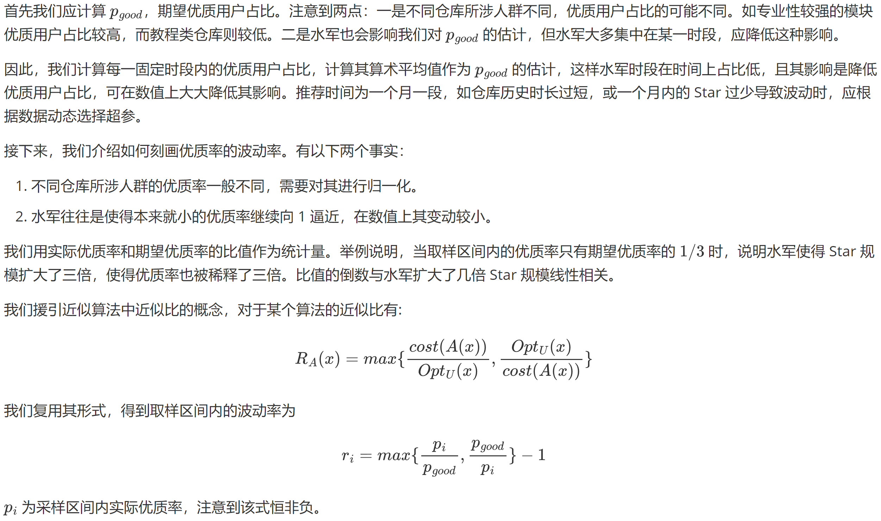
仓库 Star 诚信指数评估 - 水军识别算法

Slide 6
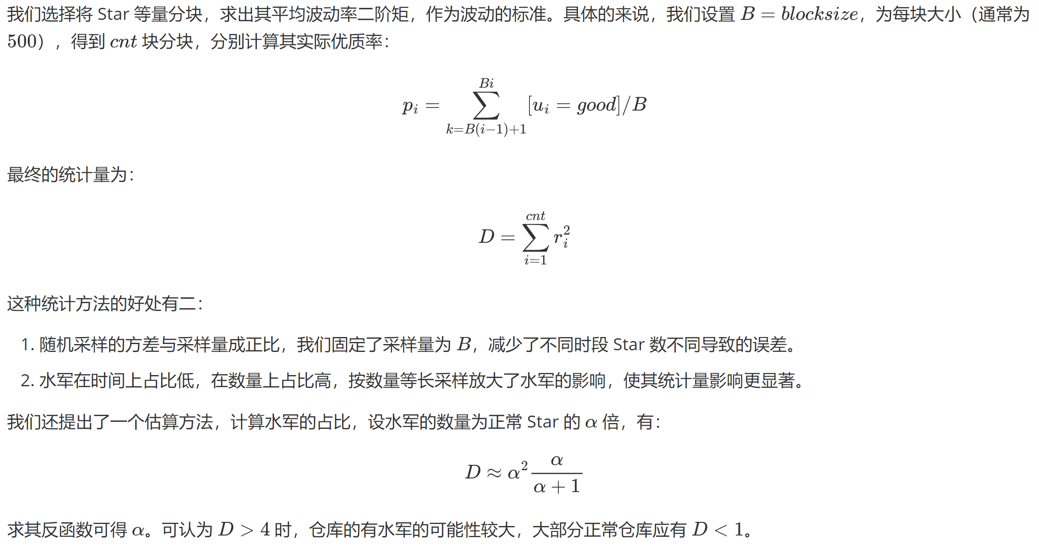
仓库 Star 诚信指数评估 - 水军识别算法

Slide 7
仓库 Star 诚信指数评估 - 结果分析
上述算法完全无法识别的两种情况:
全部 Star 都是水军, 完全没有正常用户/优质用户.
用一种非常精细的方法灌水, 每有一个优质用户 Star 该仓库, 就加入线性相关的水军 Star, 在此情况下 Star 统计量不会产生任何变动。
可能误报的情况:
某些兼具技术性和普及性的仓库, 在前期开发时 Star 用户平均质量较高, 在项目完成后的中期普通用户占比陡增, 使其水军指数上升.
如何解决误报有待进一步研究.
小组成员内未能达成共识的识别结果:
纯科普性仓库 (如教程/文档/汇总仓库) 在社交平台引流后得到大量普通用户 Star, 本意是好的, 但算法可能会识别其为水军仓库, 这是否合适?

Slide 8
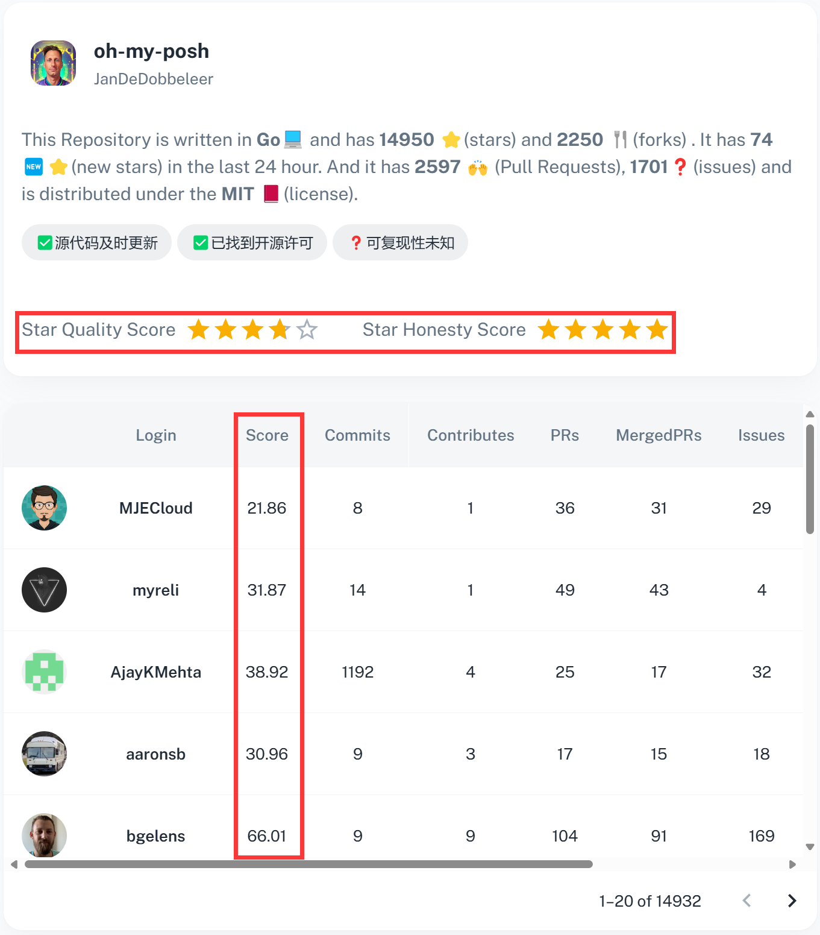
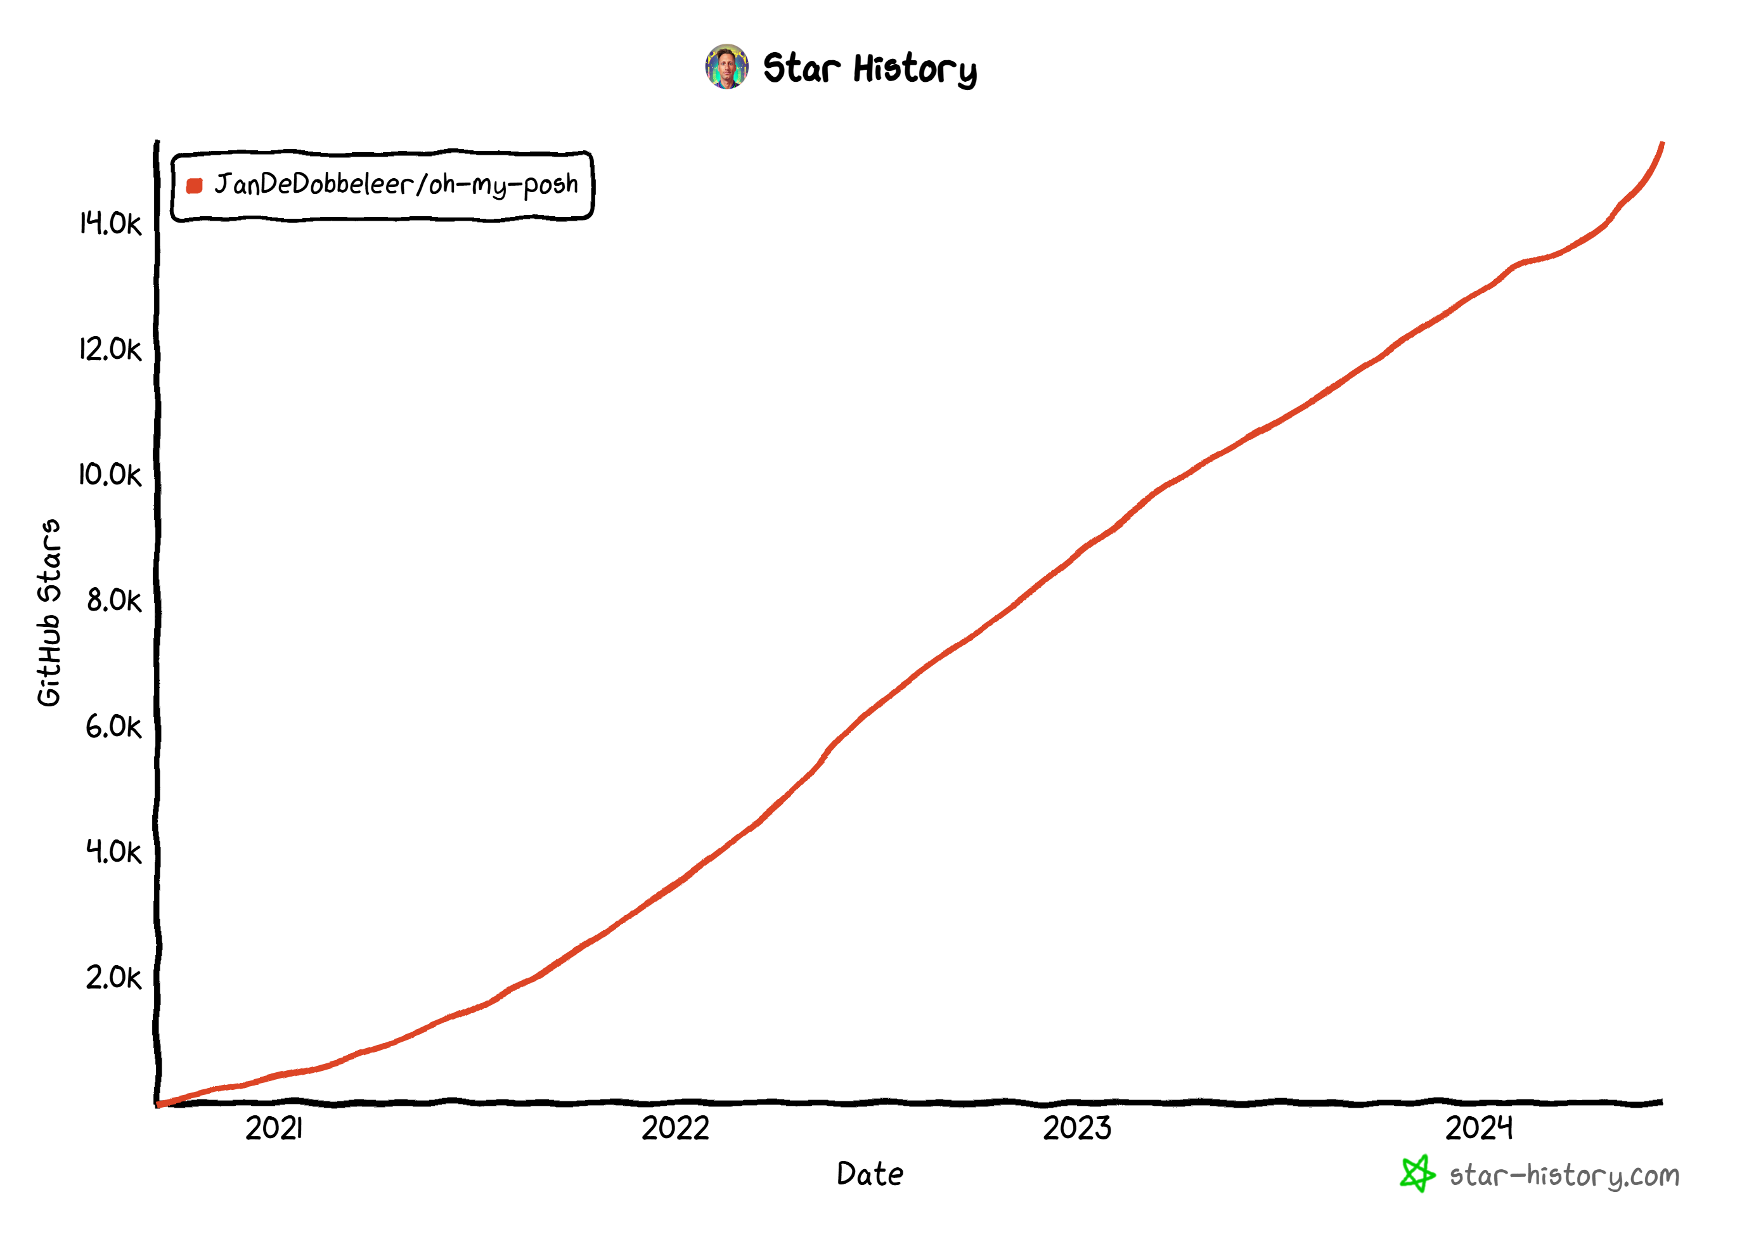
仓库 Star 质量与诚信指数 - 示例
Powershell 终端美化插件仓库.
Star 用户大多都是程序员老哥, 故 Star 质量较高.
诚信度很高, 购买水军的可能性很低.

Slide 9
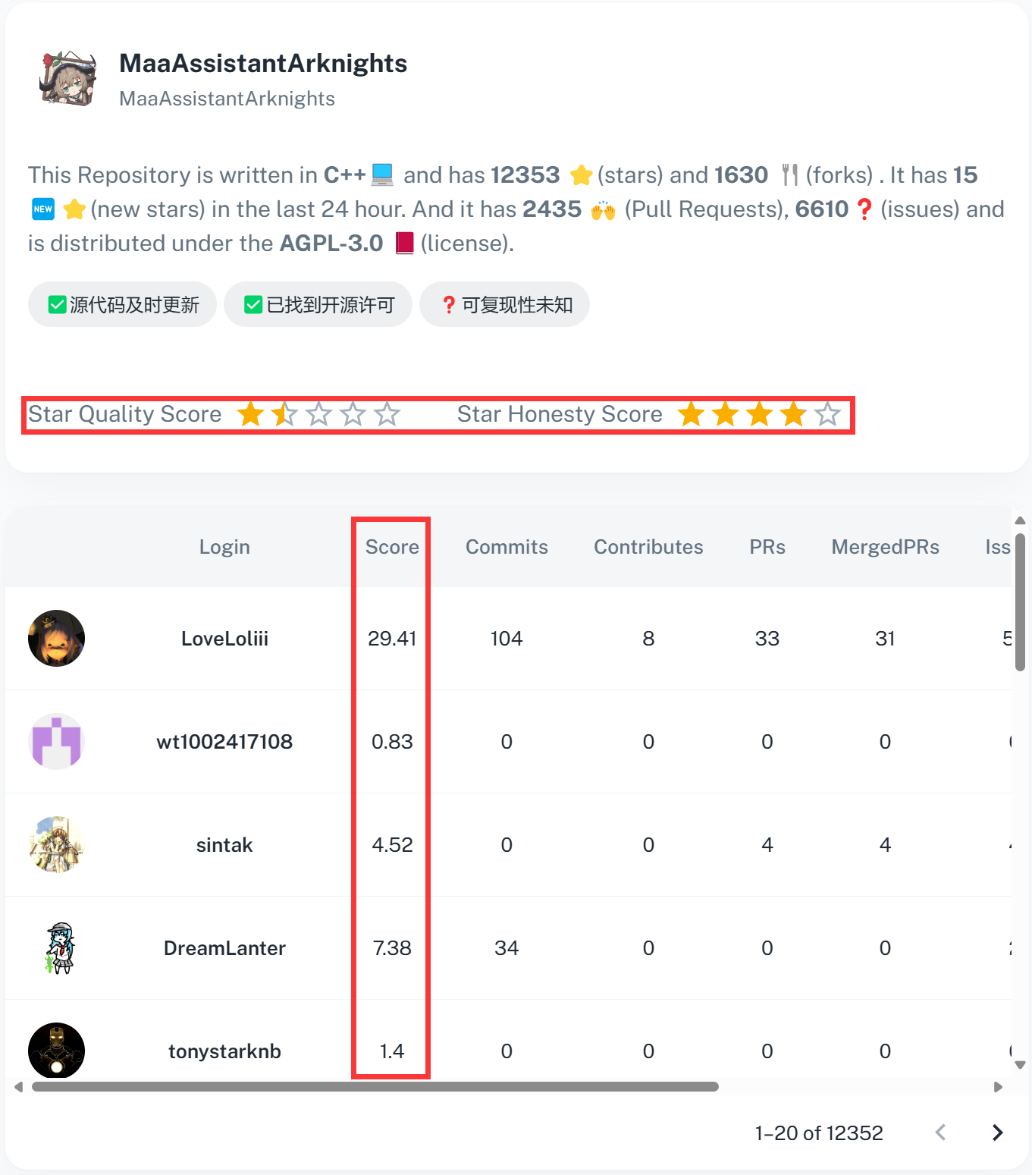
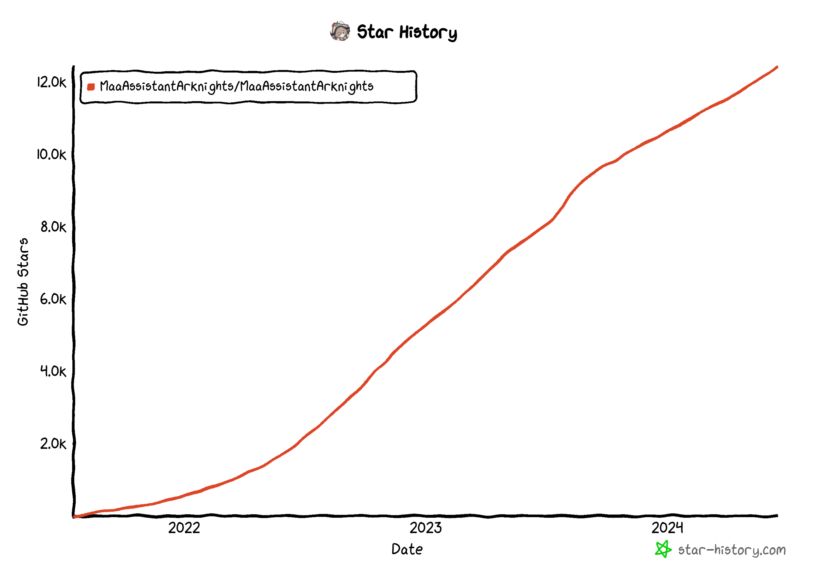
仓库 Star 质量与诚信指数 - 示例
MAA 游戏辅助脚本仓库.
Star 用户大多为游戏玩家, 故 Star 质量较低.
但诚信度较高, 购买水军的可能性较低.

Slide 10
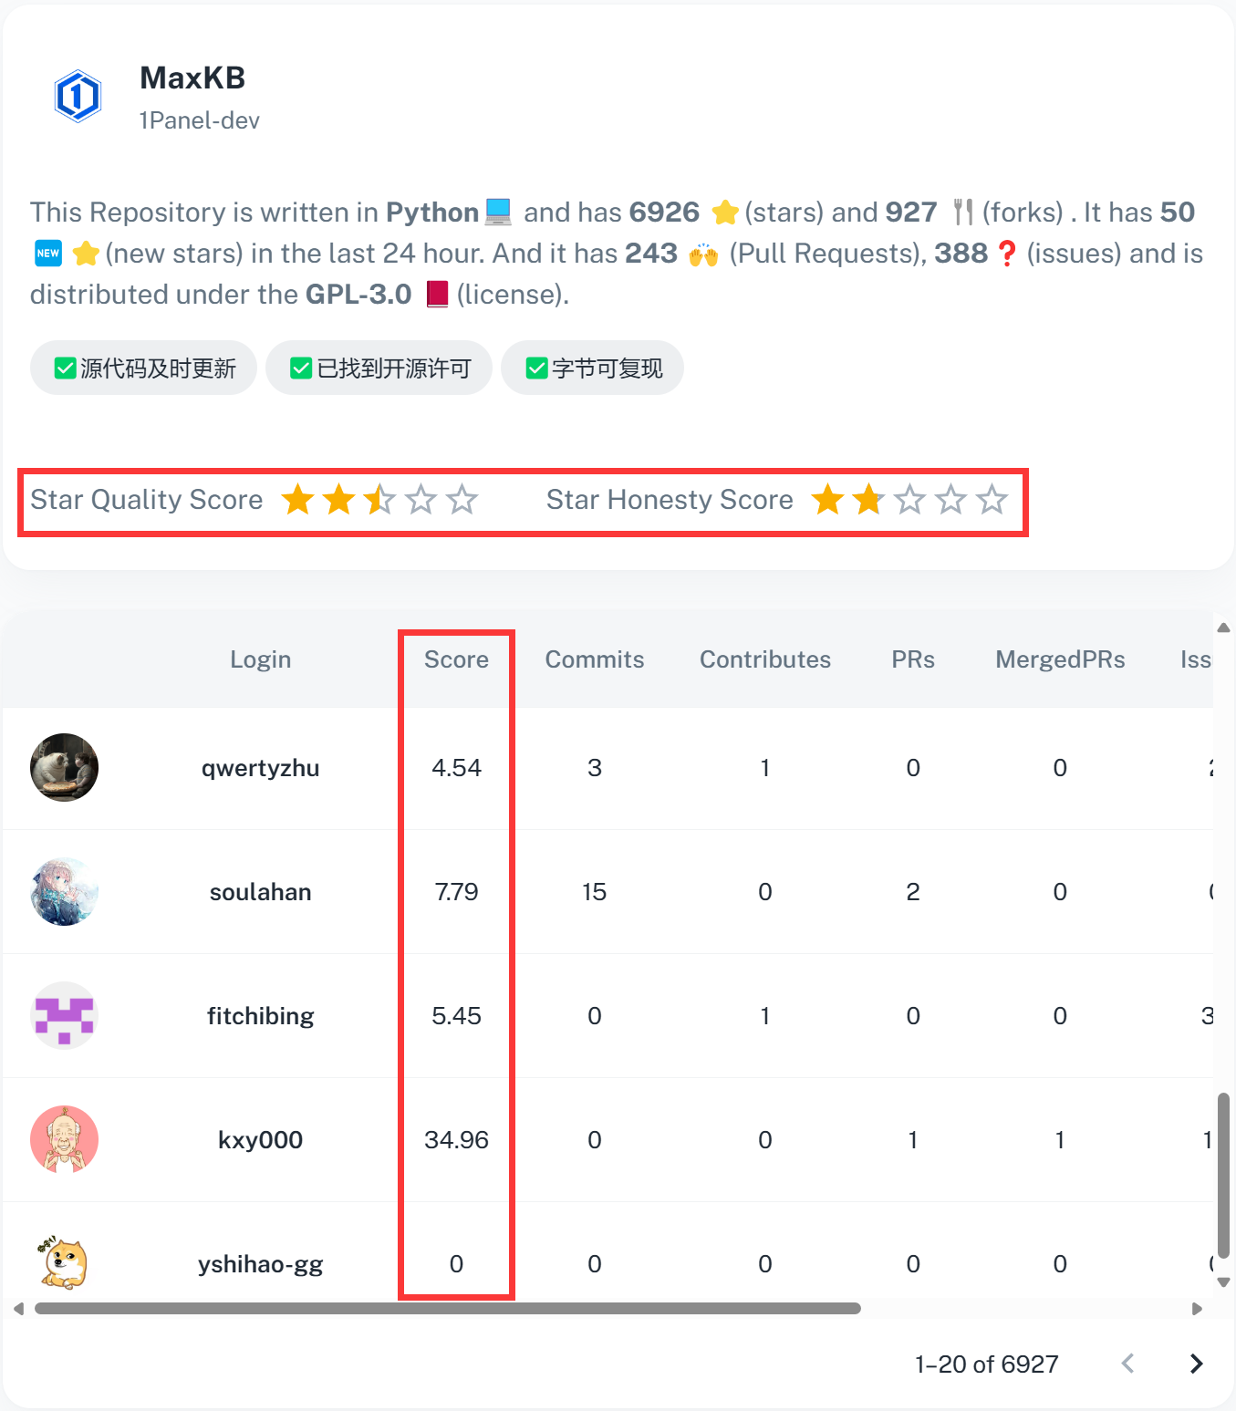
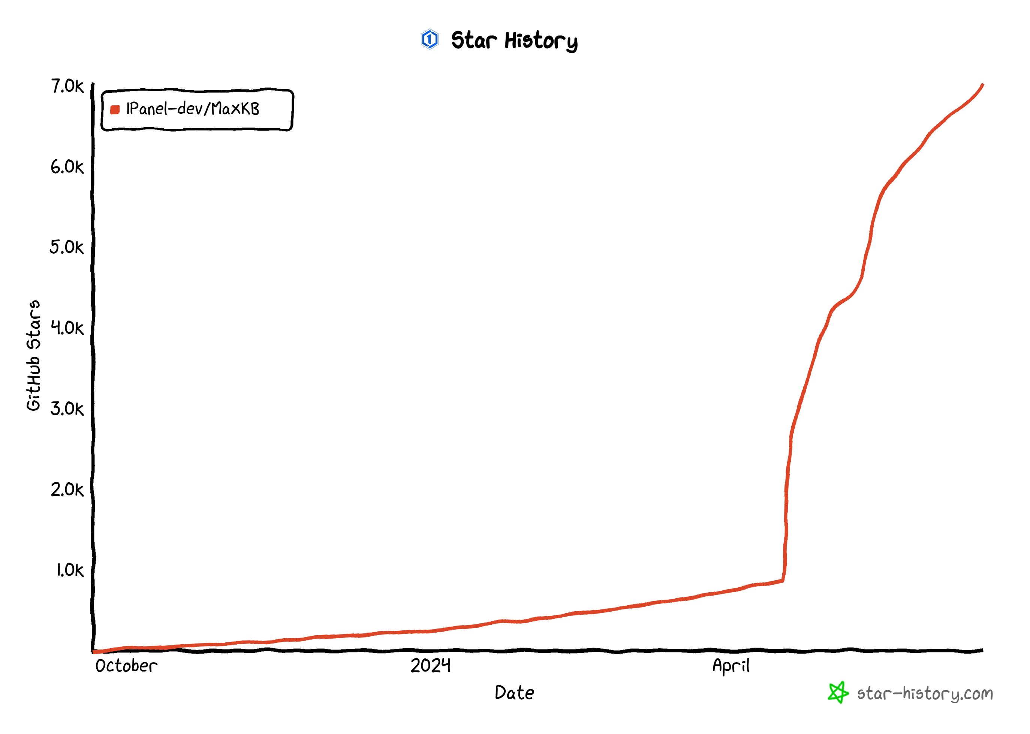
仓库 Star 质量与诚信指数 - 示例
基于 LLM 大语言模型的知识库问答系统.
Star 用户中优质用户较少, 故 Star 质量偏低.
同时诚信度较低, 有较大的购买水军的嫌疑.

Slide 11
缺少许可证与"虚假开源"
"开源"的必要条件之一是拥有一个有效的开源许可证
使用缺少开源许可证的代码存在版权风险
"开源"的另一必要条件是及时更新源代码, 所有已发布的软件的源代码应被及时完整公开
然而, 许多仓库未能做到这两点(一次性开源/"按揭开源"/KPI式开源)
我们通过检测仓库许可证, 比较更新时间等对相关风险进行警示

Slide 12
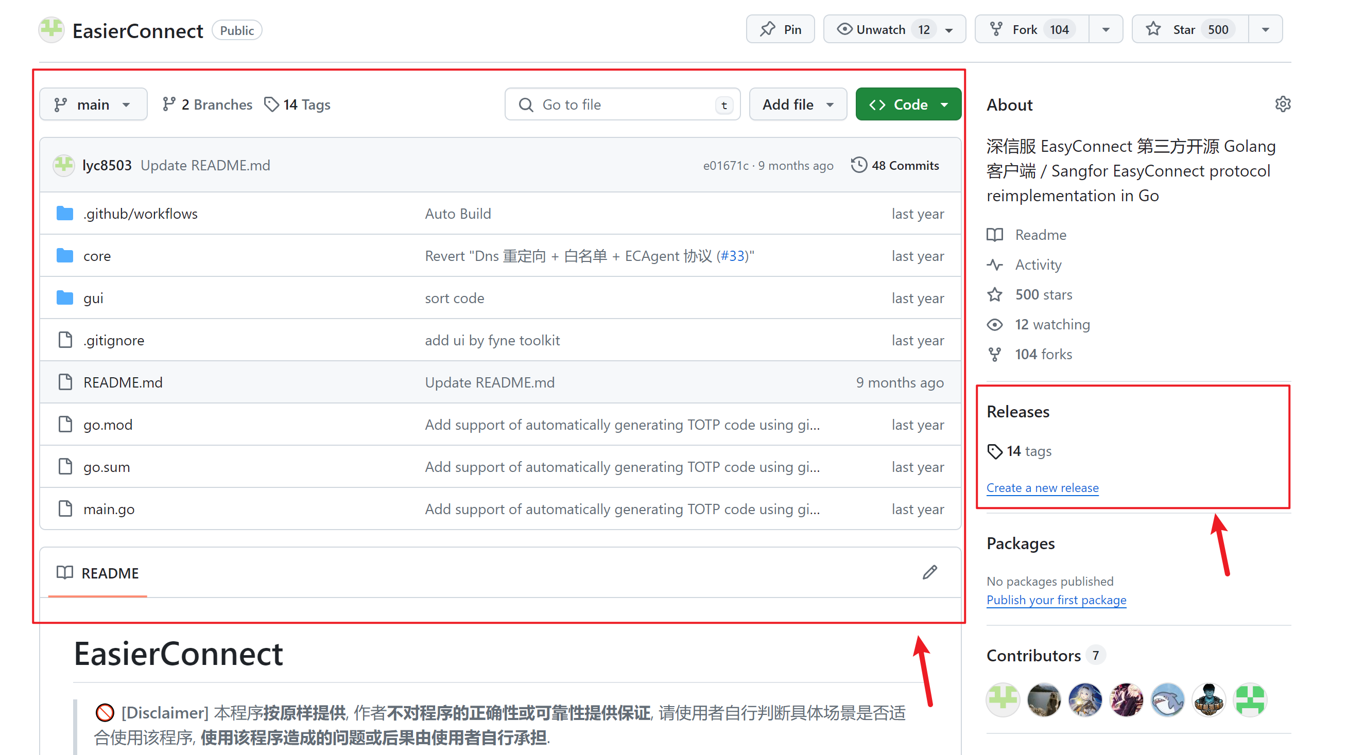
可复现性
对于编译型语言, 源代码需要编译才能得到二进制.
如何保证仓库源码和 Release 二进制/tarball 的一致性?
只有(极)少数人会自己完整编译源码安装（毕竟编译安装一个 Chrome 普遍要 3-6 小时）
大部分人都是直接使用作者发布的二进制文件......

Slide 13
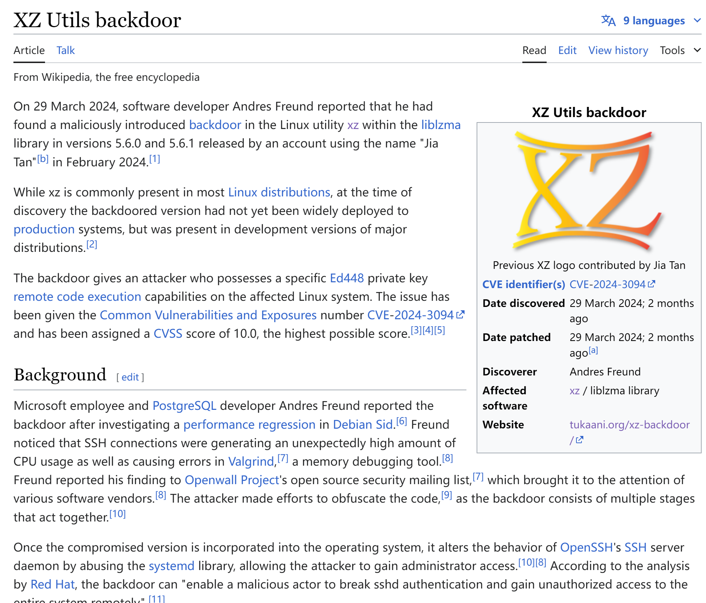
xz-utils 事件
......这也包括了 Debian/Ubuntu/Fedora/Arch/RHEL 等一众主流发行版
然后就翻车了: XZ Utils backdoor
"恶意机制由两个包含恶意二进制代码的压缩测试文件组成。这些文件在git 存储库中可用，但除非提取并注入程序中，否则将处于休眠状态……上传到GitHub上的发布 tar 文件中包含了的修改版本，该文件提取了执行实际注入 的脚本。这个修改后的m4文件不存在于 git 存储库中；它只能从维护者独立于 git 发布的 tar 文件中获取。仅当系统在使用 glibc 和GCC的x86-64 Linux 系统上通过dpkg或rpm构建时，该脚本才会执行注入。"

Slide 14
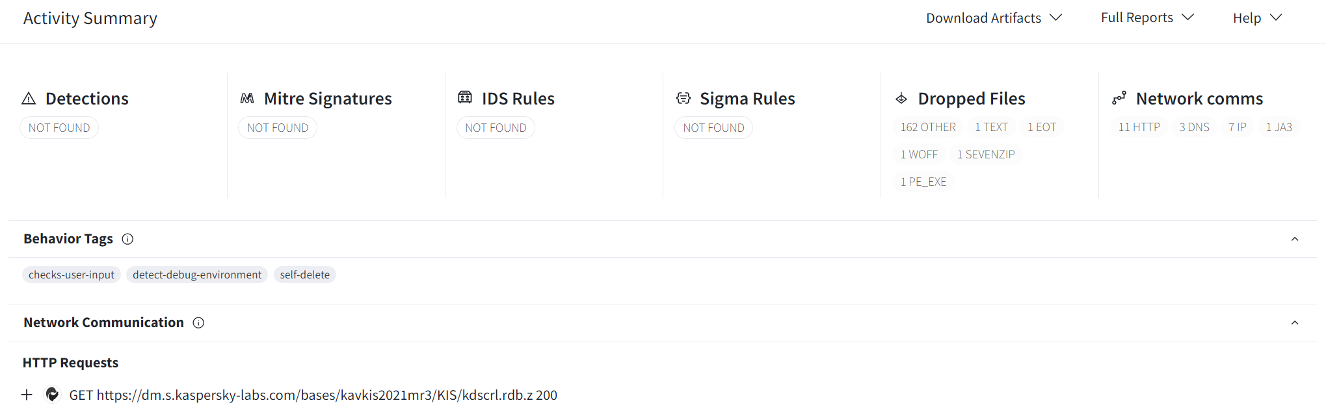
(广义)可复现性
按照定义, 可复现构建要求构建结果按字节一致, xz 事件也推动了很多发行版相关的努力.
但目前大部分 GitHub 仓库都无法达到严格的可复现性要求. (受构建时间,路径,编译器版本,参数等干扰)
为此, 我们提出了一种更广泛的可复现性衡量方法, 将不同仓库分为四类:
字节可复现: 本地构建结果与 GitHub Release 按字节一致, 即原本的最严格的可复现要求
特征可复现: 本地构建结果与 GitHub Release 程序行为特征一致
不可复现: 本地构建结果与 GitHub Release 不符合上面任一可复现标准
未知: 本地构建失败, 或该仓库 GitHub 上没有 Release
我们使用 Virus Total 的 API 对二进制进行静态/动态分析, 得到程序相关特征
包括: 文件操作, 注册表操作, 网络请求, 可疑系统调用, 所有执行的指令等

Slide 15
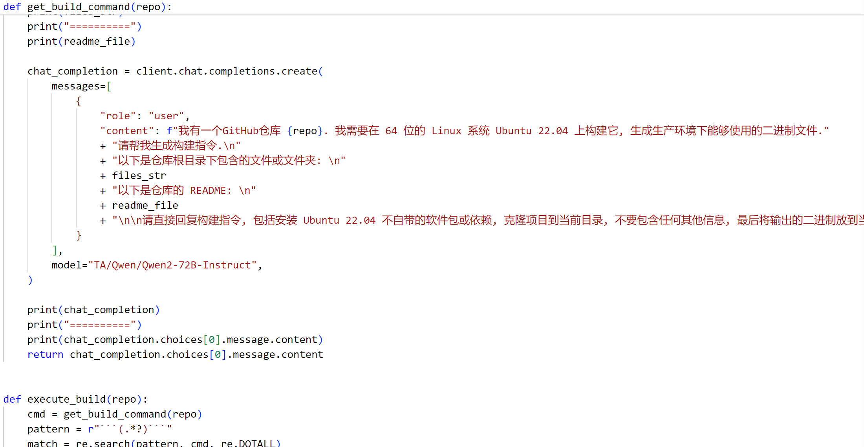
判断过程
对于发布的 tarball: 直接判断解压后与对应 commit 的文件是否一致
对于发布的二进制:
收集仓库相关信息, 包括 README/语言/文件结构等
使用 LLM (Qwen2-72B) 生成编译指令
在容器中执行编译指令, 尝试构建二进制
若构建失败, 则状态为未知 若构建产物与 Release 完全一致, 则状态为字节可复现
使用 VirusTotal API 获得本地构建产物的行为Hash
若行为Hash一致, 则状态为特征可复现 否则, 状态为不可复现

Slide 16
(广义)可复现性 - 分析结果
按照上述方式, 我们主动分析了 xz-utils 的后门样本, 判断结果为不可复现, 意味着其存在可疑的修改痕迹
Trending 中的其他仓库分析结果中, 全部非编译型语言均为字节可复现
剩余需要编译的 Trending 项目均落在未知和特征可复现范围内, 未发现可疑现象
该方法的一些局限性:
1. 由于交叉编译的复杂性, 目前仅支持 x86 架构的检测
2. LLM 的构建失败率仍较高 (约 70%)
3. 对于以安装包形式发布的仓库无法判断

Slide 17
恳请老师与助教批评指正!
第 11 组 uFFFD
李薛成 211850016
杜凌霄 211250066
陈昊洋 211250068
黄梓彦 211250070
凌翊宸 211250076
张哲恺 211250245

